Slide 1
Поиски темной материи
Растимешин А.А.
М20-115

Slide 2
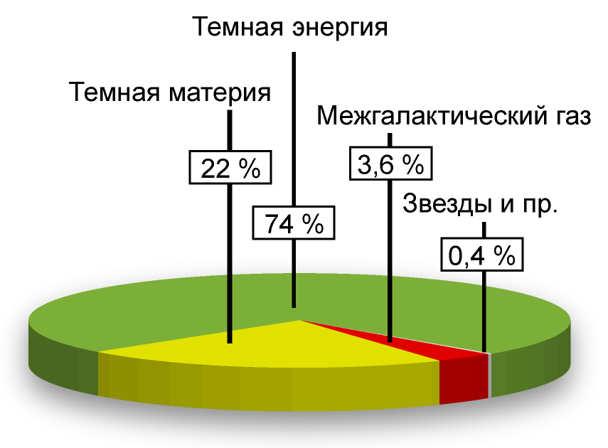
Что известно о составе Вселенной?

Slide 3
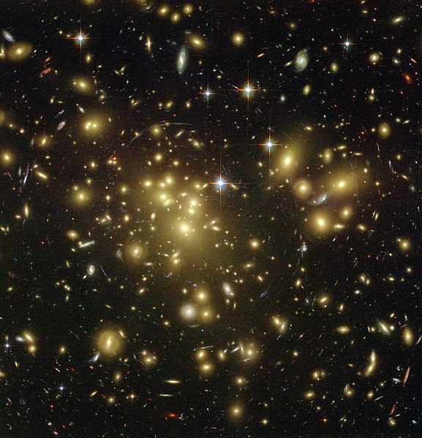
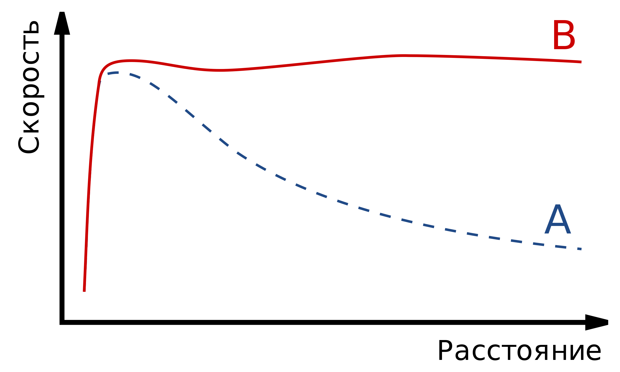
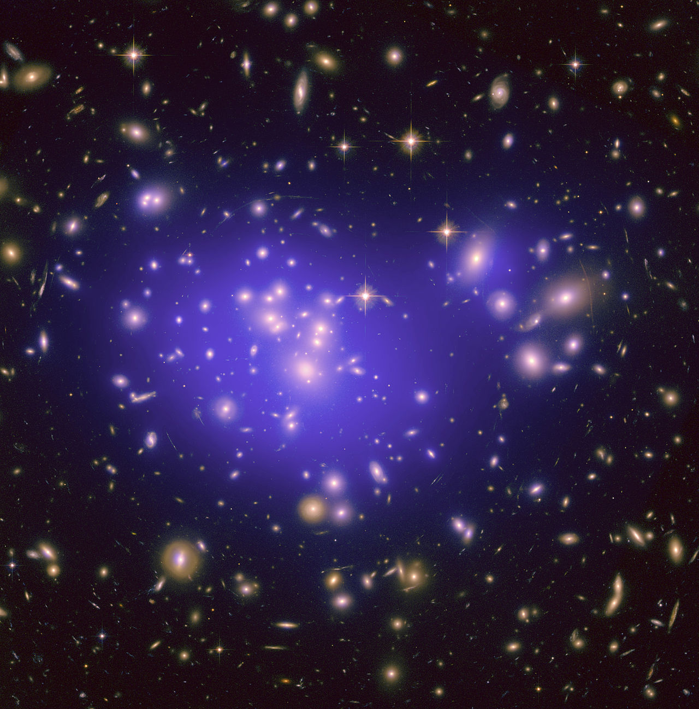
Предпосылки существования темной материи
  Ротационные кривые галактик
  Гравитационное линзирование
  Рентгеновское излучение горячего газа в гигантских эллиптических галактиках и их скоплениях
  Скопление галактик Пуля в созвездии Киля
  Избыток гамма-излучения из центра галактики
Ротационные кривые галактик полученные согласно классической ньютоновской механике (А) и наблюдаемые (В)
Скопление галактик Abell 1689

Slide 4
Кандидаты на роль темной материи
  Барионная ТМ
    MACHO – Massive Astrophysical Compact Halo Objects (слабоизлучающие объекты: коричневые карлики, НЗ, ЧД и др.)
    Первичные черные дыры
  Небарионная ТМ
    Нейтрино
    Суперсимметричные партнеры калибровочных бозонов: гравитино, фотино, зино, вино, их суперпозиции (нейтралино – вимпы) и т.д.
WIMP – гипотетическая слабовзаимодействующая массивная частица.

Slide 5
Как будем искать?
WIMP
Elastic nuclear scattering
Ge
Ge, Si
10% energy
Ionization
Liquid Xe
Target
Heat
Al₂O₃, LiF
100% energy
slowest
cryogenics
Light
1% energy
fastest
no surface effects
CaWO₄, BGO
NaI, Xe
WIMP
From V. Sanglard, 2005
“Трудно найти в тёмной комнате чёрную кошку… особенно, если её там нет!”©
Notes:
For any material, however, the principles behind direct detection are always the same. It all comes down to measuring the energy deposited by a WIMP interaction – expected to be in the keV to tens of keV range. There are basically three ways of measuring this energy, which can eventually be combined. Each leads to a choice of target material.
The fastest but less efficient way – in terms of collected energy – is to look for a light signal produced by a scintillation process. This is the way used in Sodium Iodide or Xenon scintillators.
One can also look for a ionization signal: free charge carriers produced by the nuclear recoil can be collected using a drifting electrical field. Depending on the material used and operating conditions, the efficiency of this technique can be significantly higher than that of scintillation.
Lastly, a slower heat signal can be detected, assuming that all energy deposited will eventually turn into heat. This technique usually ensures a higher energy collection efficiency, to the cost of a slower signal and tougher operating conditions – namely ultra-low cryogenics.
With the measurement of two quantities, it is possible to discriminate a main part of the background induced by gamma.

Slide 6
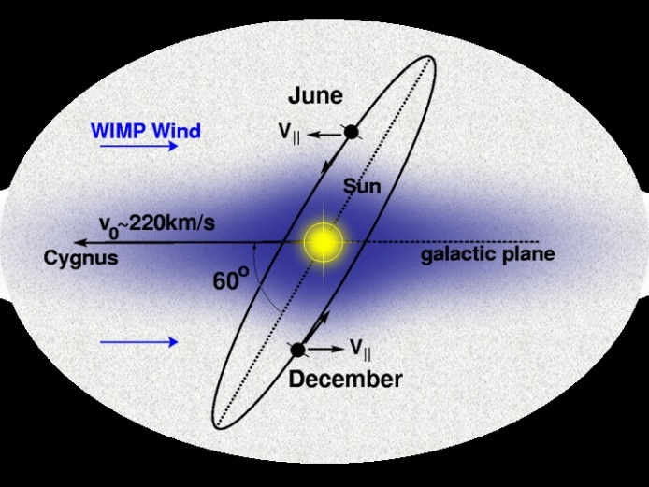
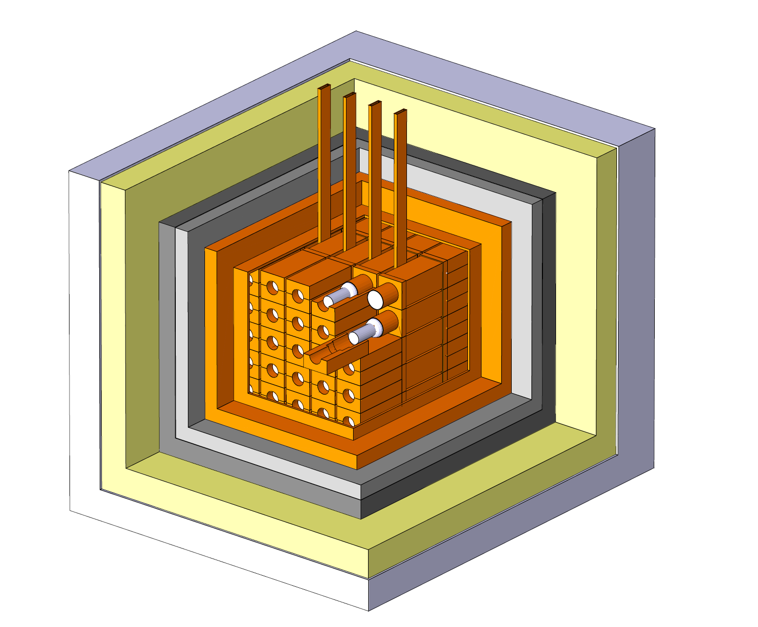
Эксперимент DAMA/LIBRA
Основная идея: если WIMP’ы присутствуют в космическом пространстве, то вследствие непостоянства скорости орбитального вращения Земли (максимум в перигелии – 30.27 км/с, минимум в афелии – 29.27 км/с) можно зарегистрировать изменение потока WIMP’ов на эксперименте с рассеянием WIMP’ов на мишени.
В качестве материала мишени использовались 25 кристаллов радиочистого NaI(Tl) по 9.7 кг каждый.
Требовалось исключительно сильное подавление фона, в качестве защиты использовались: 10см меди + 15см свинца + 1.5мм кадмиевой фольги + (10-40) см полиэтилен/парафин + 1м бетона.

Slide 7
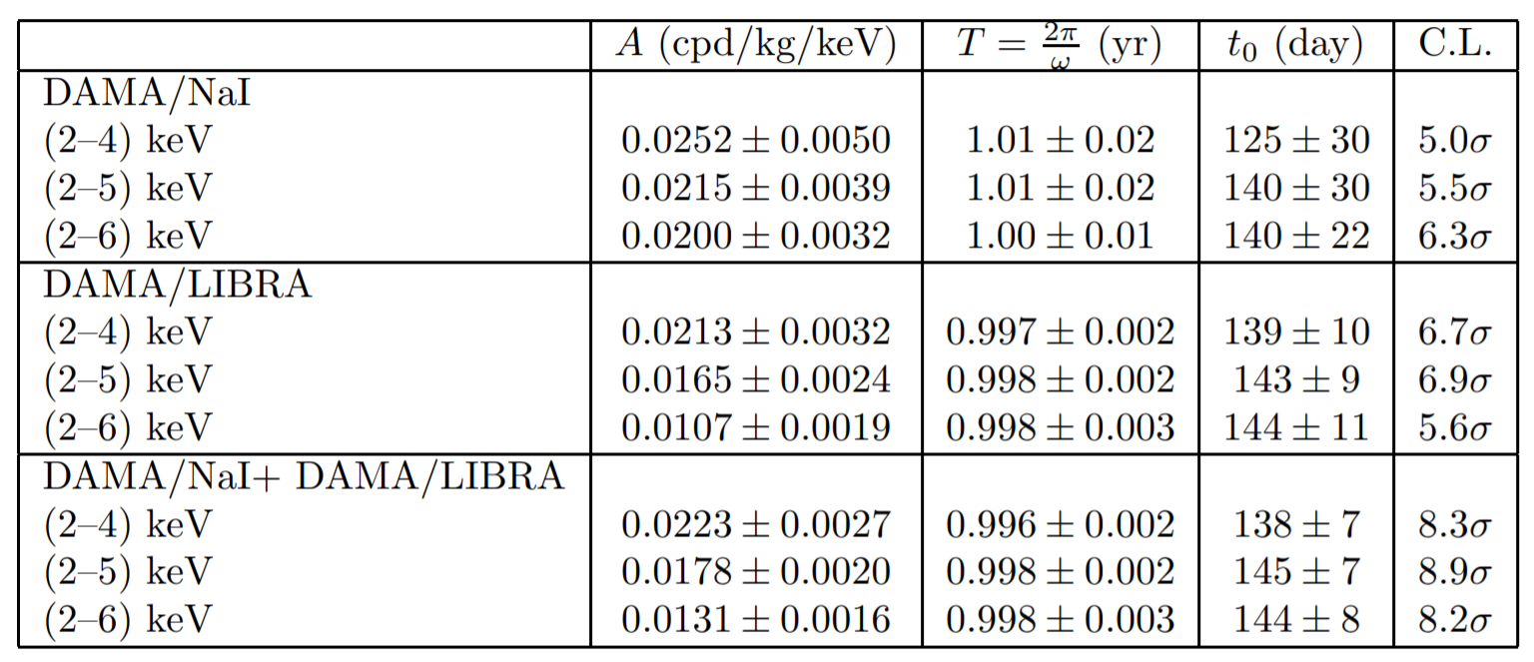
Эксперимент DAMA/LIBRA
arXiv:0804.2741
2-4 keV: χ²/dof = 51.9/66
2-5 keV: χ²/dof = 39.6/66
2-6 keV: χ²/dof = 54.3/66
Отбирались только единичные события.
f(t) = A∙cos(ω(t – t₀))

Slide 8
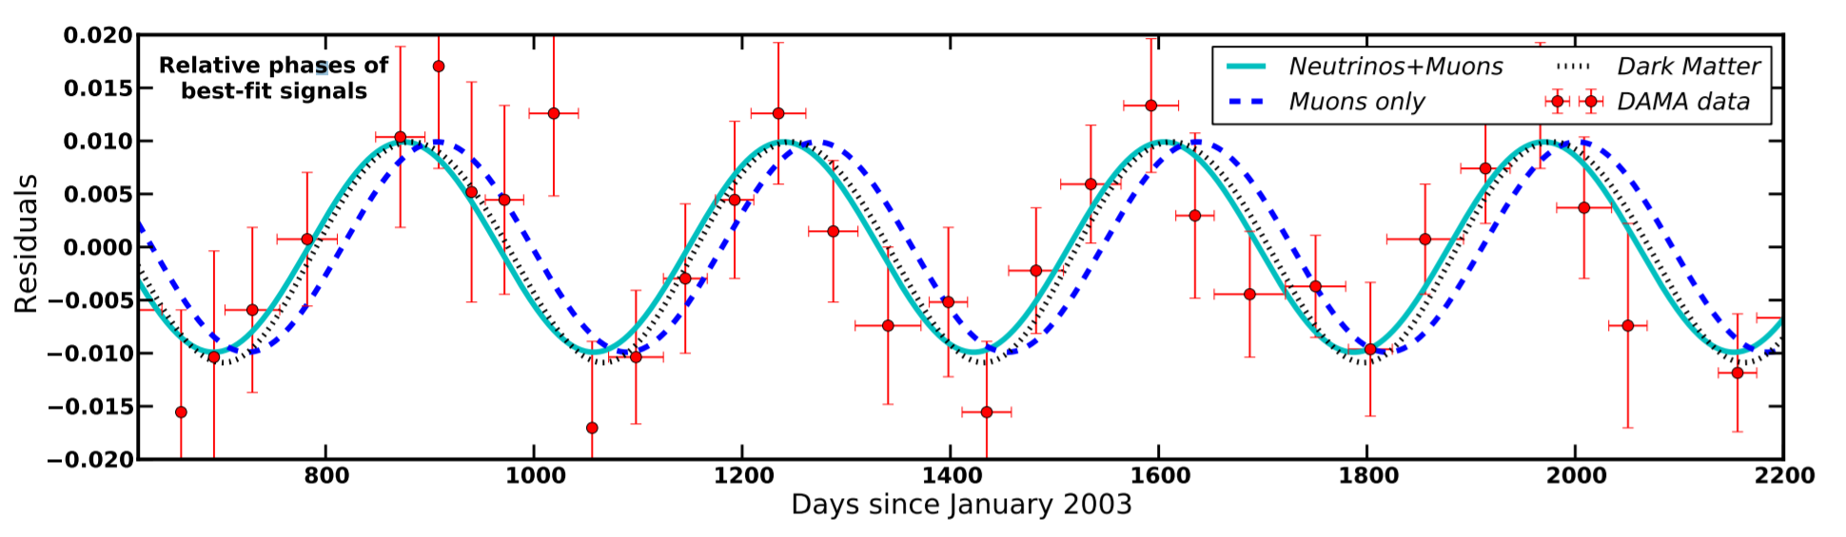
a
Эксперимент DAMA/LIBRA
Возможное объяснение
J. Davis, Fitting the annual modulation in DAMA with neutrons from muons and neutrinos, Phys. Rev. Lett. 113, 081302 (2014)
Комбинация двух сезонно-меняющихся компонент:
Космогенные нейтроны:
  E_{кин} (нейтрона) = 10-100 кэВ => E_{отдачи} (Na) может быть как раз 2-6 кэВ
Солнечные нейтрино: NC реакции на ядрах (Na, Fe, Pb) с рождением
нейтронов

Slide 9

Эксперимент XENON
Чем хорош LXe:
  Большая масса ядра (A=131) – хорошо для спин-независимого взаимодействия вимпов (σ~A²)
  Большая плотность (3 г/см³) – можно сделать довольно компактный детектор с гибкой геометрией в целом
  Сравнительно несложная криогеника (-100 ℃)
  Высокая скорость дрейфа электронов (2 мм/мкс)
  Отличные возможности для идентификации типа частицы
  Сравнительно хорошо поддается очистке
    Наибольшая трудность с ⁸⁵Kr
Мировое производство всего лишь 50 т/год

Slide 10
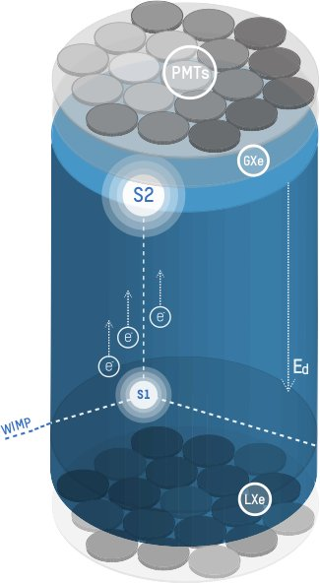
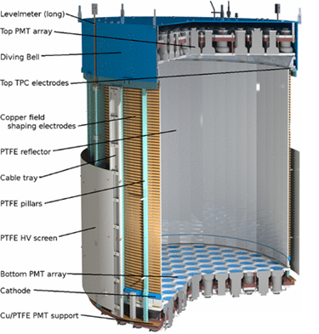
Эксперимент XENON
В эксперименте XENON1t:
Два вложенных друг в друга объема (мишень и вето), разделенных слоем фторопласта и заполненных LXe при температуре -91С:
  Всего 3200 кг жидкого ксенона
Внушительная пассивная защита: Pb, п/э, Cu, H₂O и область, продуваемая N₂.
Определение типа события по отношению собранного количества света в сигналах: (S2/S1)_{WIMP} << (S2/S1)_{e,γ}
Время-проекционная камера
  3D пространственное восстановление событий

Slide 11
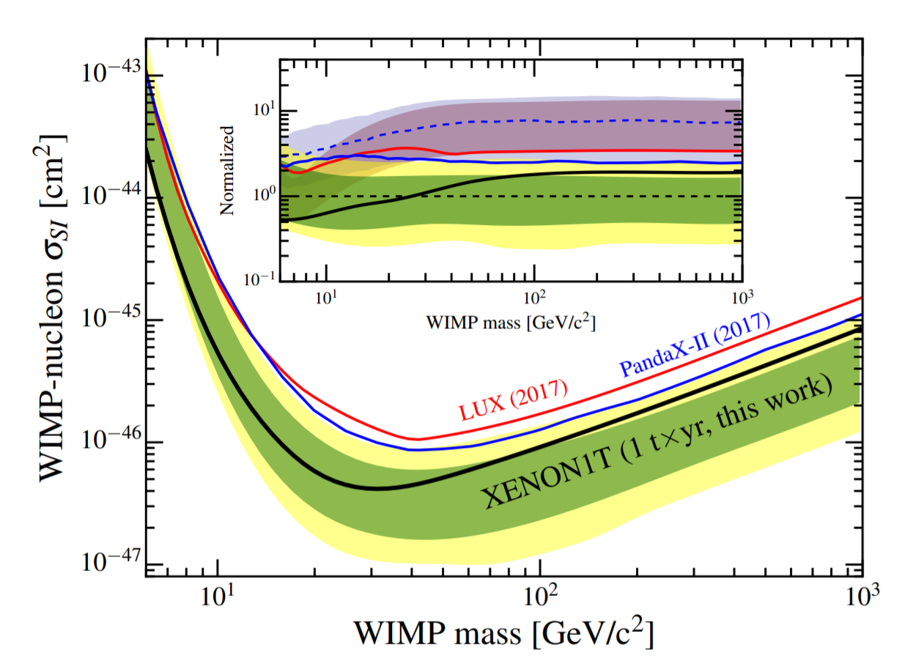
Результаты XENON1t
Энергетическое окно для поиска: 3÷70 ф/э @ S1. Это соответствует:
  [1.4, 10.6] кэВ для электронов
  [4.9, 40,9] кэВ для ядер
Верхний предел на сечение вимп-ядерного спин-независимого взаимодействия:
  σ_{SI} = 4.1 х 10⁻⁴⁷ см² для m_{WIMP} = 30 ГэВ/с² – наиболее строгое в области масс более 6 ГэВ/с²
Phys. Rev. Lett. 121 (2018) 111302

Slide 12
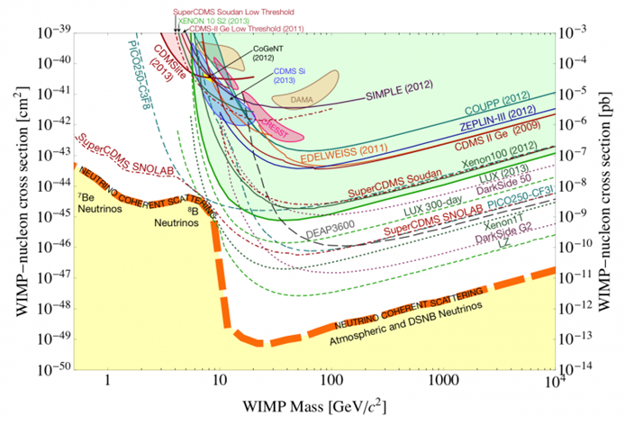
Общие результаты по всем экспериментам

